Slide 1
מה בקופסא
תבנית למשחקי מיון
מדריך למורה
הפעילו את המצגת בכדי ללמוד את פעולת משחק זה: לחיצה על תיבת טקסט=תנועה, לחיצה על הדופן הקדמית של הקופסא=חשיפת מה שבתוכה.
בהצלחה!
אורי אלון

Slide 2
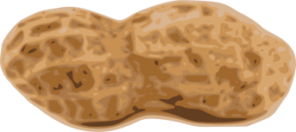

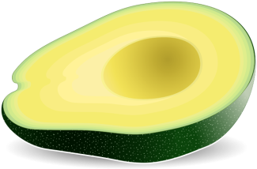


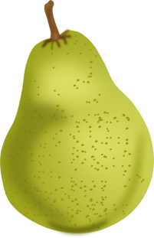





הכנס לקופסא
רק
מאכלים שברכתם
בורא פרי העץ

Slide 3


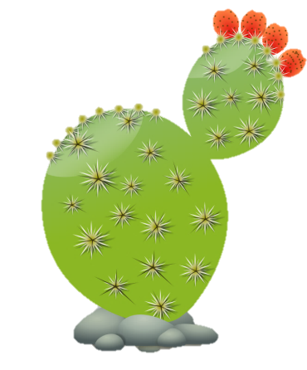

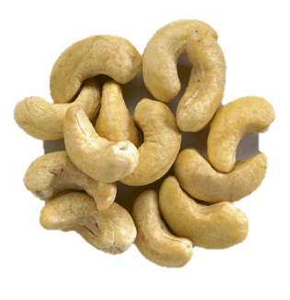
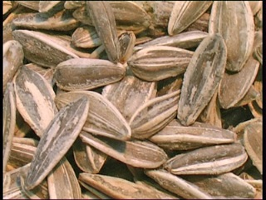





הכניסו לתיבה מאכלים
שברכתם
בורא פרי האדמה

Slide 4
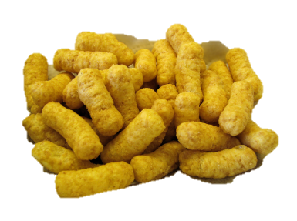
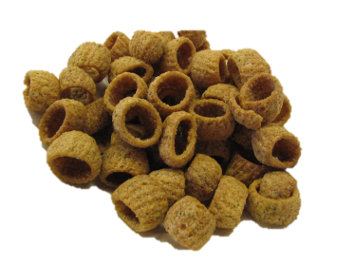

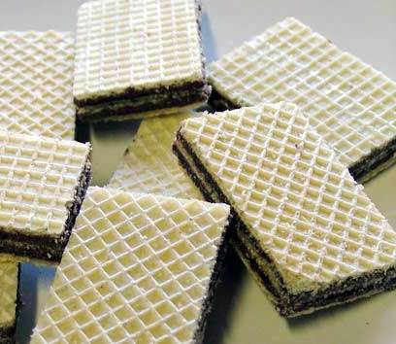
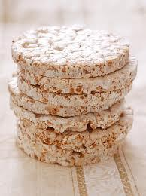
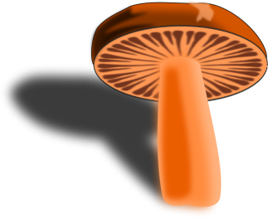

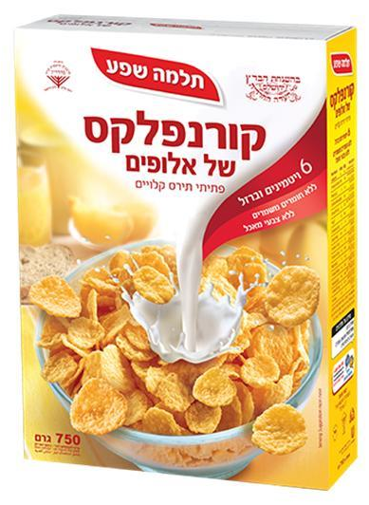




הכניסו לתיבה
רק מאכלים
שברכתם שהכל

Slide 5

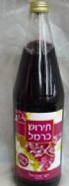






הכניסו לתיבה רק מאכלים
שמברכים לאחר אכילתם
מעין שלוש!

